Slide 1

计算机控制系统
教学模块3 计算机控制系统数学描述与性能分析
东北大学·关守平
guanshouping@ise.neu.edu.cn

Slide 2
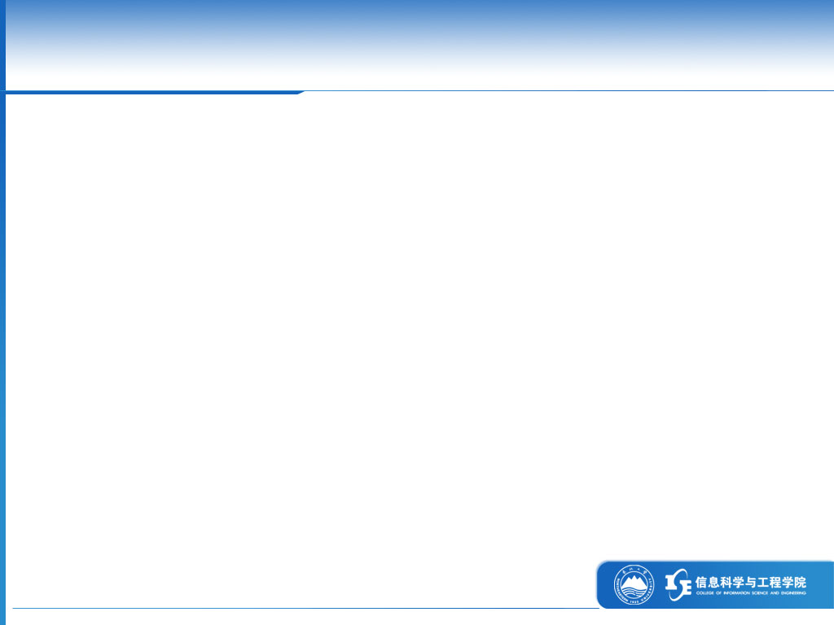
本教学模块内容:
教学单元1-模块导学
教学单元2-脉冲传递函数模型的建立
教学单元3-计算机控制系统的稳定性分析
教学单元4-计算机控制系统的稳态与暂态
性能分析

Slide 3
教学模块3 计算机控制系统数学描述与性能分析
教学单元1 模块导学
东北大学·关守平
guanshouping@ise.neu.edu.cn

Slide 4
1.1 学习本教学模块所需掌握的基础知识
1、连续系统的s传递函数模型
2、连续系统的稳定性分析问题
熟悉
1、z变换与z反变换方法
2、零阶保持器的作用特性
掌握

Slide 5
1.2 本教学模块解决的问题
被控对象—数学模型
控制器设计
控制系统—性能指标
系统的稳定性
系统的稳态指标
系统的暂态指标

Slide 6
1.3 关于被控对象的模型表达
1、连续 s 传递函数
2、离散 z 传递函数
传递函数模型
（外部描述）
1、连续状态空间模型
2、离散状态空间模型
状态空间模型
（内部描述）

Slide 7
1.4 关于系统的稳定性
一个系统稳定是指该系统在平衡状态下（其输出量为不随时间变化的常数或零），受到外部扰动作用而偏离平衡状态，当扰动消失后，经过一段时间，系统能够回到原来的平衡状态（这种意义下的稳定通常称为渐进稳定）。
如果不能回到原平衡状态，则该系统不稳定。
线性系统的稳定性是由系统本身固有的特性决定的，而与系统外部输入信号的有无和强弱无关。

Slide 8
关于系统的稳定性
连续系统稳定的充要条件是：
系统的特征方程的所有特征根，亦即系统传递函数的所有极点都分布在s平面的左半平面，s平面的虚轴为稳定边界。

Slide 9
关于系统的稳定性
连续系统稳定性判断方法：
（1）代数判据：劳斯判据，胡尔维茨判据等
（2）根轨迹方法
（3）频率域方法：奈奎斯特判据，波特图法等

Slide 10
·教学单元一结束·

